Slide 1




KIỂM THỬ HIỆU QUẢ
GVHD: Ths. Phạm Trọng Huynh
Nguyễn Thị Thanh Hiền - 1150080092

Slide 2
1.1. Giới thiệu ứng dụng được kiểm thử
Ứng dụng được lựa chọn để thực hiện kiểm thử là website thương mại điện tử demo tại đường dẫn:
https://qa-practice.razvanvancea.ro/auth_ecommerce.html
Đây là một hệ thống web mô phỏng một website bán hàng trực tuyến, cho phép người dùng đăng ký tài khoản, đăng nhập và thực hiện các thao tác mua sắm.
Trong phạm vi bài tập này, việc kiểm thử tập trung vào hai chức năng chính là Đăng ký và Đăng nhập.

Slide 3
1.2. Mục tiêu khi thực hiện bài tập
Mục tiêu của bài kiểm thử bao gồm:
· Hiểu và áp dụng quy trình kiểm thử phần mềm vào thực tế
· Xây dựng và thiết kế test case cho các chức năng cơ bản
· Thực hiện kiểm thử để phát hiện lỗi (nếu có)
· Đánh giá độ ổn định và tính chính xác của hệ thống
1.3. Thời gian dự kiến kiểm thử
Từ ngày 1/1/2026 đến ngày 3/3/2026

Slide 4
2.1. Danh sách các chức năng của ứng
1. Đăng ký tài khoản (Register)
2. Đăng nhập (Login)
3. Thêm vào giỏ hàng
4.Chức năng đặt hàng
2.2. Xác định phạm vi kiểm thử
Trong bài này, phạm vi kiểm thử bao gồm:
Chức năng Đăng ký tài khoản
Chức năng Đăng nhập hệ thống

Slide 5
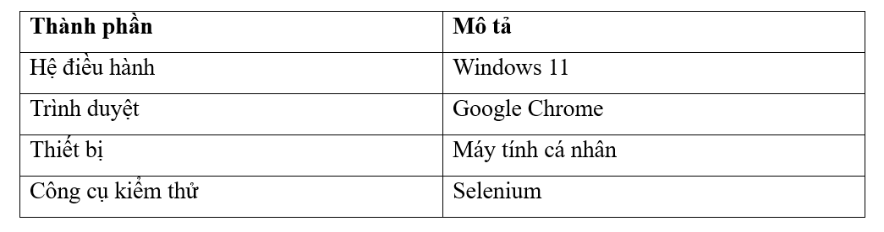
3.1. Môi trường kiểm thử (OS, trình duyệt, thiết bị, công cụ)

Slide 6
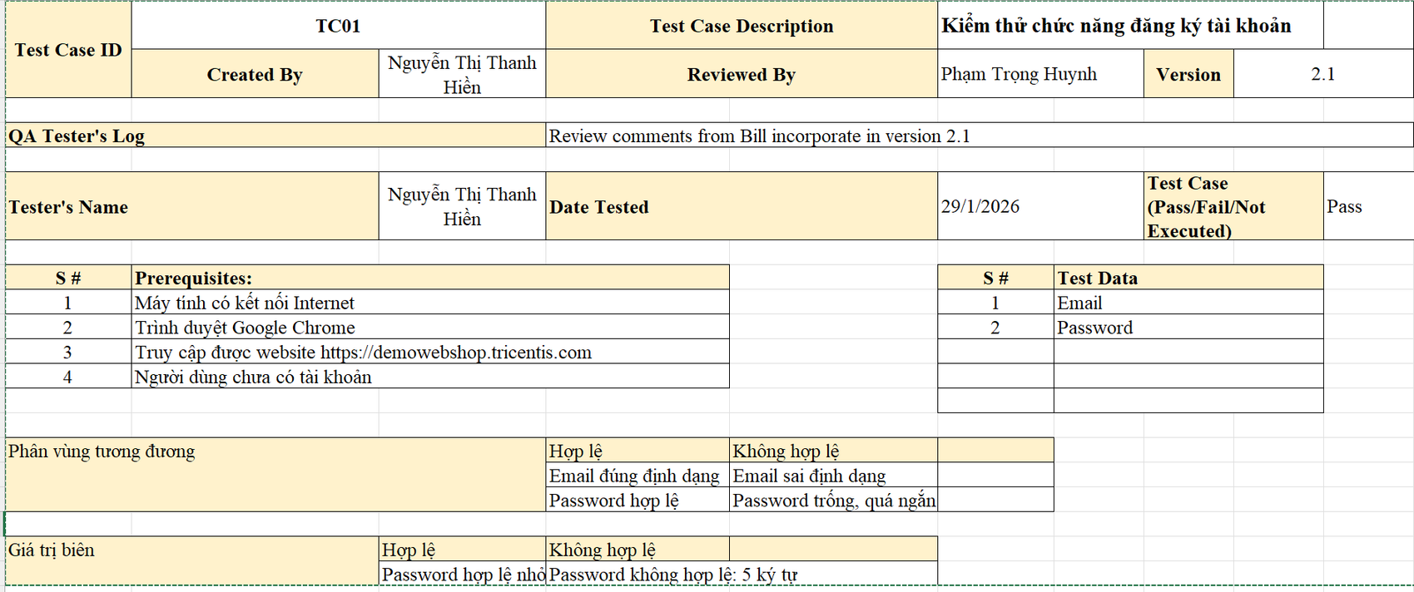
4. Test case
4.1. Chức năng đăng ký

Slide 7
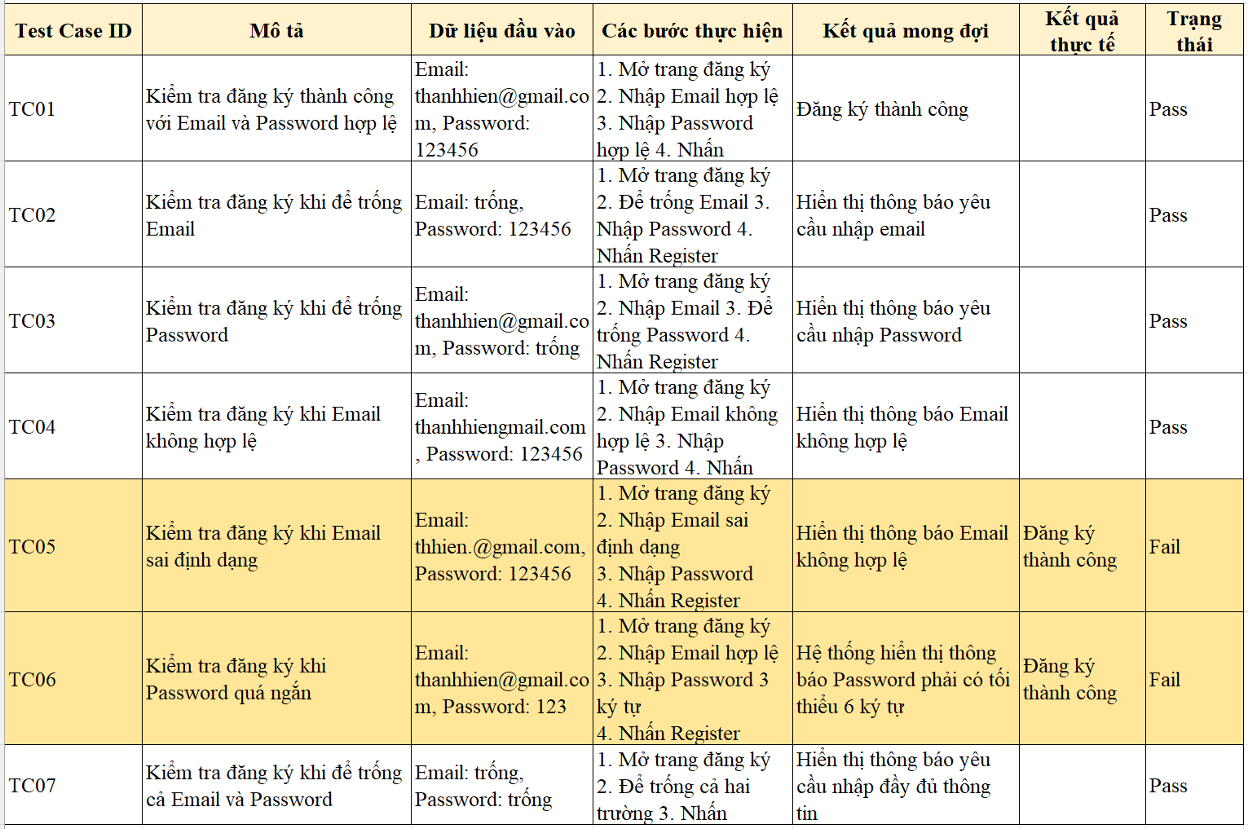

Slide 8
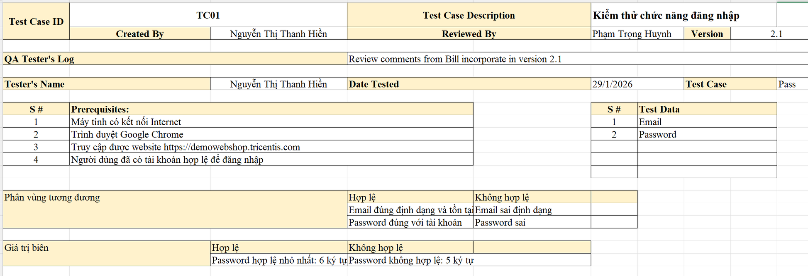
4. Test case
4.2. Chức năng đăng nhập

Slide 9
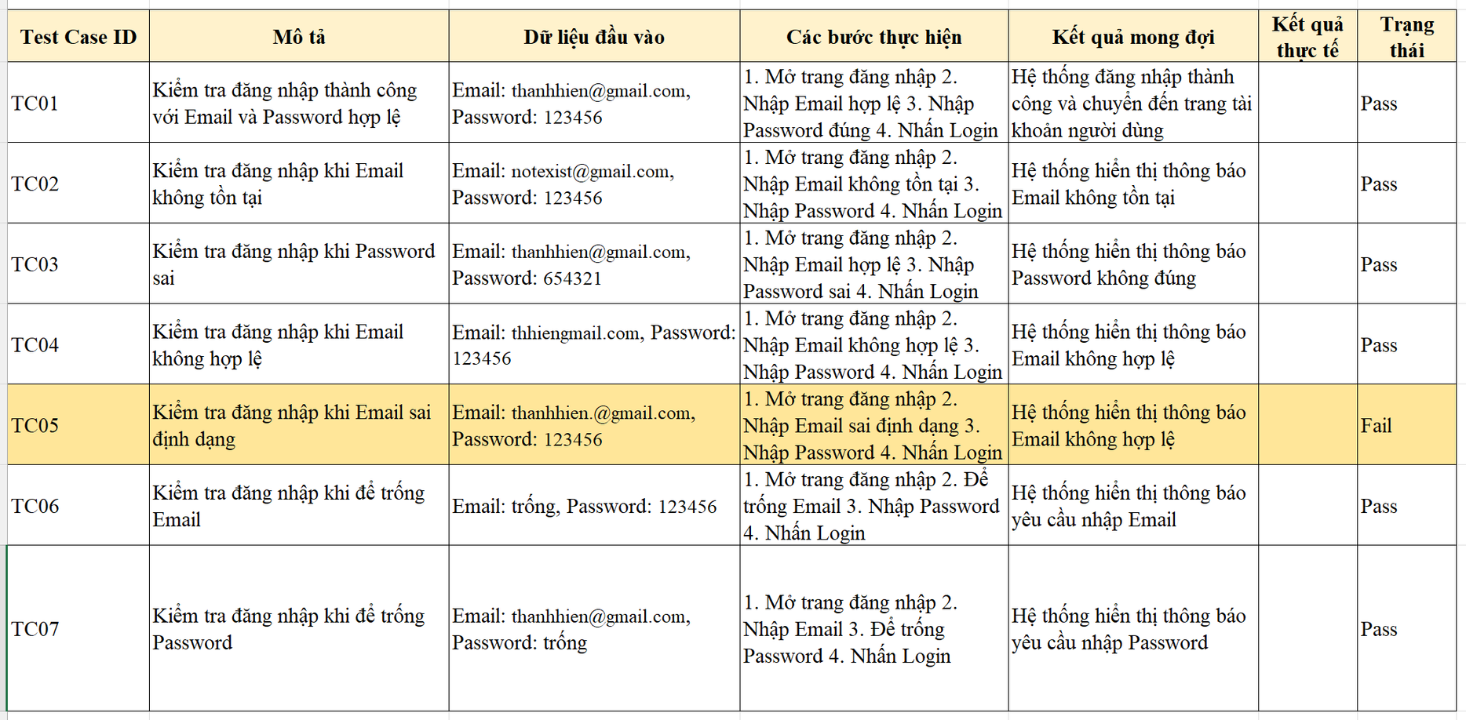

Slide 10
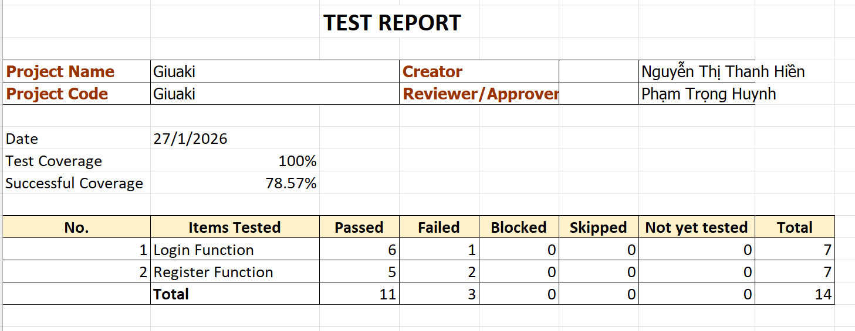
5. Báo cáo lỗi

